Slide 1
Tema: EVALUACIÓN DE LA FORMABILIDAD DEL ACERO AISI 304 MEDIANTE EL ENSAYO DE EXPANSIÓN DE AGUJERO: EXPERIMENTACIÓN Y SIMULACIÓN
AUTORES:
BARRERA FLORES, ANDRÉS ISMAEL
CAIZA LLUMIQUINGA, LUIS ESTEBAN
DIRECTOR:MSC: RIOFRÍO VILLENA, PATRICIO GUSTAVO
SANGOLQUÍ
2018

Slide 2
OBJETIVO GENERAL
Evaluar la formabilidad del acero AISI 304 mediante ensayo de expansión de agujero y su correspondiente simulación, para ajustar los datos obtenidos de la parte práctica con la simulación.
OBJETIVOS ESPECIFICOS
Diseñar y construir un conjunto matriz – punzón, adaptables al equipo de embutición existente en el Laboratorio de Ciencias de Materiales de la Universidad de las Fuerzas Armadas – ESPE.
Ejecutar los ensayos de expansión de agujero por embutición a fin de obtener las curvas Fuerza – Desplazamiento y sus puntos de rotura.
Simular mediante el método de elementos finitos con software comercial el ensayo de expansión de agujero.
Alcanzar una adecuada correlación entre resultados experimentales y de simulación

Slide 3
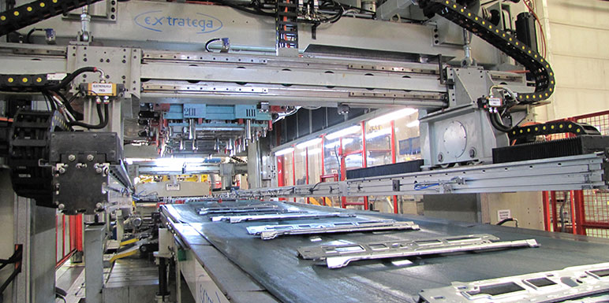
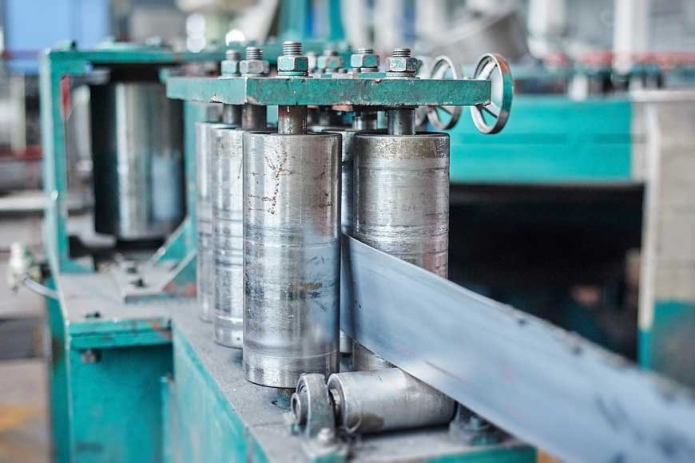
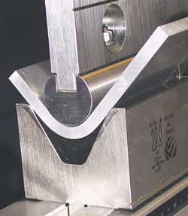
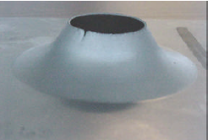
Justificación e importancia
Industria
Conformado por deformación plástica
Laminado
Doblado
Cuando hablamos de formabilidad nos referimos a la capacidad que presenta un material a ser deformado a través de ciertos procesos como flexión, laminación o embutición profunda.
Ensayo de expansión de agujero

Slide 4
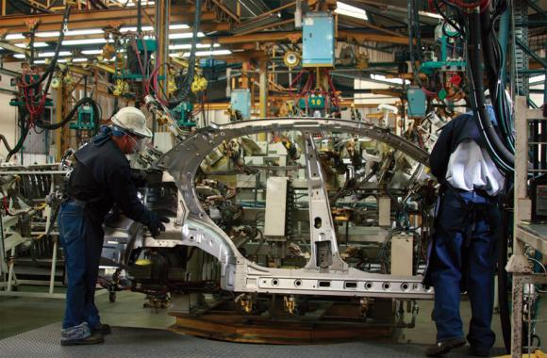
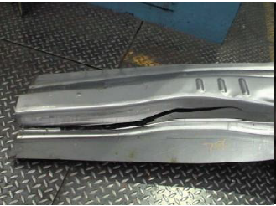
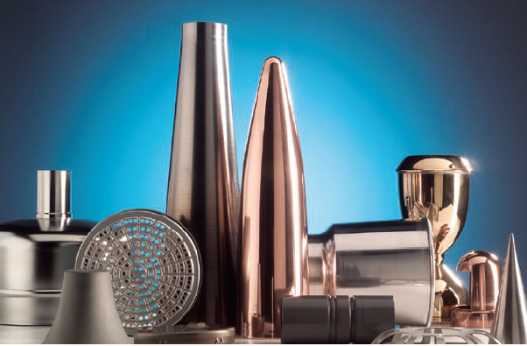
Justificación e importancia
Industria automotriz
Expansión de agujeros
Fallo del material
Acero AISI 304: permite diseños de gran complejidad

Slide 5
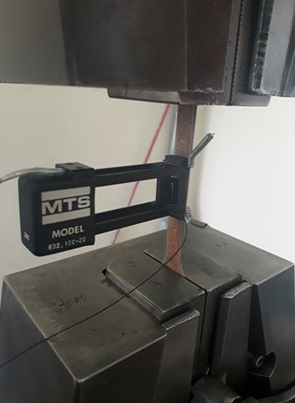
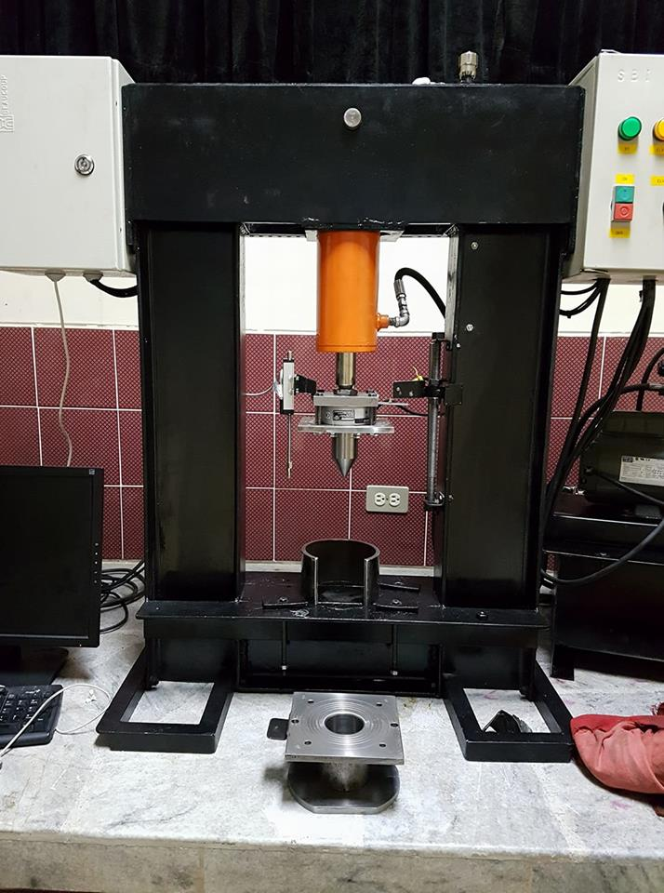
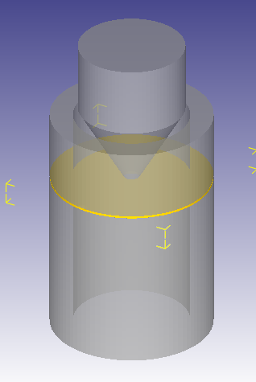
Alcance del proyecto
Caracterización del material
Adecuación de la prensa hidráulica disponible en el laboratorio de ciencias de materiales
Diseño y construcción del conjunto matriz – punzón
Simulación
Resultados del ensayo de expansión de agujero

Slide 6
Marco teórico

Slide 7
ACEROS INOXIDABLES
El acero inoxidable es una aleación formada a base de hierro, posee un bajo contenido de carbono en su constitución y un porcentaje mínimo de cromo del 11%. Los aceros comerciales en su mayoría contienen al menos 11% de cromo y máximo un 0.8% de carbono
Austeníticos al cromo – manganeso – níquel. SERIE 200
Acero AISI 304
No son magnéticos
Gran ductilidad
Excelentes propiedades mecánicas
Austeníticos
Austeníticos al cromo – níquel. SERIE 300
Clasificación
Ferríticos
Aplicaciones
Martensíticos

Slide 8
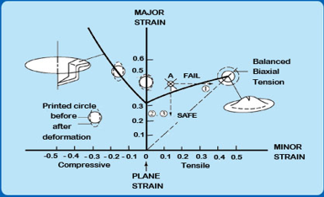
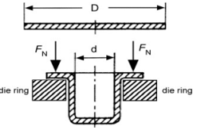
ENSAYOS PARA LA EVALUACIÓN DE LA FORMABILIDAD DE CHAPAS DE ACERO
Para garantizar el comportamiento más óptimo de un material ante las diversas operaciones de conformación existe una variedad de ensayos que generan información para el estudio de la formabilidad de un material, los ensayos más utilizados y que determinan la formabilidad de un material son:
Relación de estirado limite (Limiting Draw Rati, LDR)
Diagrama limite de conformado, (Forming limit diagrams,FLD)

Slide 9
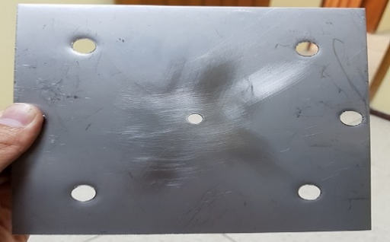
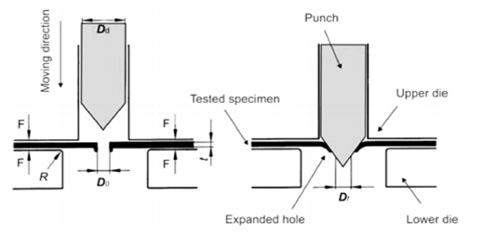
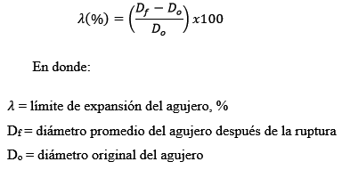
ENSAYO DE EXPANSIÓN DE AGUJERO
Una de las formas de fallo durante las operaciones de estampado son las grietas que se originan en los bordes que previamente han sido troquelados, la determinación de la resistencia de los bordes cortados se la realiza mediante el ensayo de expansión de agujero (Hole Expansion Test, HET), la medición de este ensayo se conoce como la relación de expansión de agujero (Hole Expansion Ratio, HER).

Slide 10
EXPERIMENTACIÓN

Slide 11
METODOLOGÍA DE TRABAJO
Etapa 1
Caracterización del material
Etapa 2
Elaboración de probetas de acero inoxidable AISI 304
Etapa 3
Construcción de punzones
Etapa 4
Adecuación y montaje de la prensa hidráulica
Etapa 5
Ejecución del ensayo
Etapa 6
Medición de HER en las probetas
Etapa 7
Morfología de la fractura

Slide 12
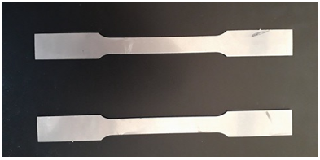
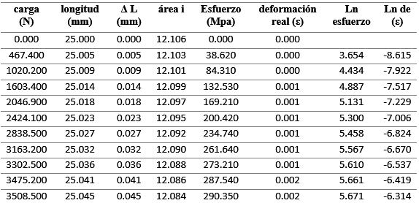
ETAPA 1: CARACTERIZACIÓN DEL MATERIAL
El ensayo de tracción tiene como objetivo someter una probeta a un esfuerzo axial de tracción dicho esfuerzo incrementará progresivamente hasta que se presente la rotura de la probeta
Ensayo de tracción
Resultados del ensayo

Slide 13
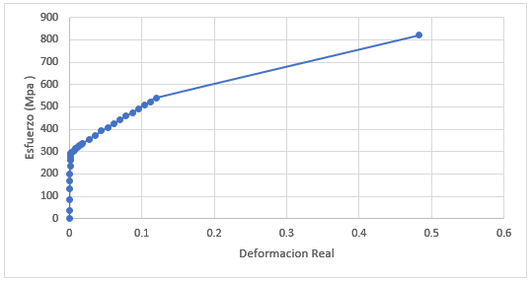
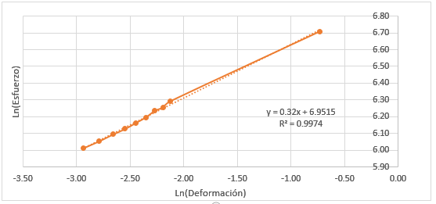
ETAPA 1: CARACTERIZACIÓN DEL MATERIAL
Diagrama Esfuerzo vs Deformación real
Determinación del factor de endurecimiento

Slide 14
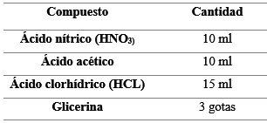
ETAPA 1: CARACTERIZACIÓN DEL MATERIAL
Al ser un acero inoxidable de la familia 300 posee un contenido de cromo del 18.36 % y níquel de aproximadamente el 8 % además de un contenido de manganeso de 1%.
Ensayo de espectrometría de chispa
Micrografía del material

Slide 15
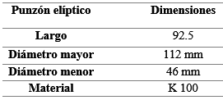
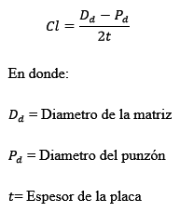
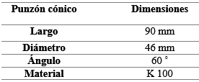
Etapa 2
Elaboración de probetas de acero inoxidable
Etapa 3
Construcción de punzones
Matriz
Claro o holgura

Slide 16
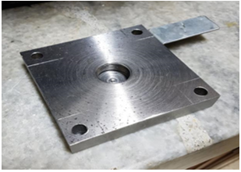
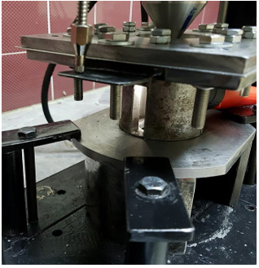
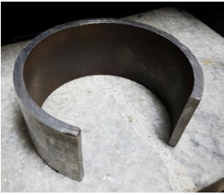
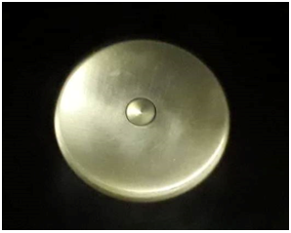
Celda de carga
Placa de apoyo
Etapa 4
Adecuación y montaje de la prensa hidráulica
Cilindro base
Visualización del ensayo

Slide 17
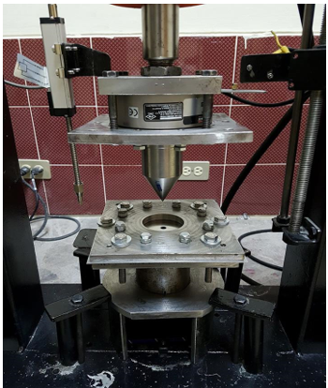
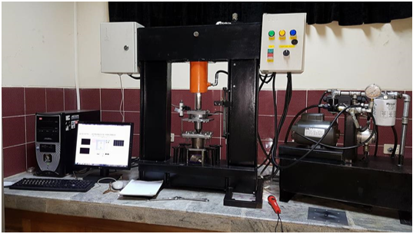
Prensa – chapas
Etapa 4
Montaje del equipo
Adecuación y montaje de la prensa hidráulica

Slide 18
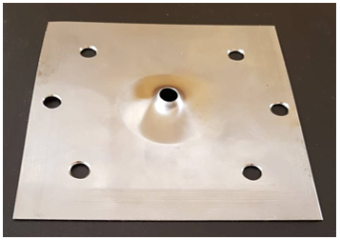
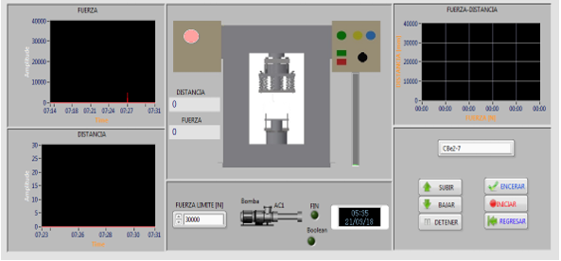
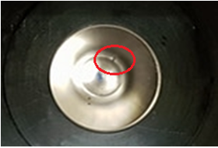
Centrado de punzones
Etapa 5
Placa final
Ejecución del ensayo
Interfaz de trabajo
Formación de la grieta

Slide 19
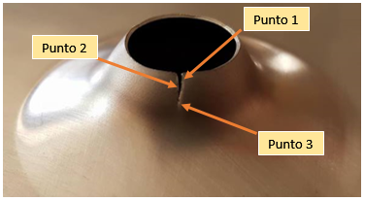
Etapa 6
Se realizó el control de los agujeros expandidos por medio de cuatro mediciones, permitiéndonos sacar un promedio entre ellas.
Medición de HER (Hole Expansion Ratio)
Medición de HER (Hole Expansion Ratio)
Puntos de análisis en el SEM
Etapa 7
Mediante un microscopio electrónico de barrido analizamos el tipo de fractura que sufre el material durante el proceso de expansión de agujero. Genera imágenes de una superficie con una alta resolución y una apariencia tridimensional
Morfología de la fractura

Slide 20
SIMULACIÓN

Slide 21
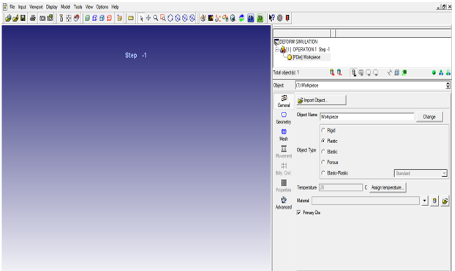
INTRODUCCIÓN
Pantalla principal Pre-procesador
Analizar flujos tridimensionales que ocurren en los proceso de conformado de metales
En operaciones de conformado industrial permite predecir el flujo de material de una forma eficiente y práctica
Programa de simulación
Método de elementos finitos (Finite Element Method, FEM
Generador de malla automático (Automatic Mesh Generator, AMG)
Elección de variables como fricción, velocidad de trabajo, materiales etc.

Slide 22
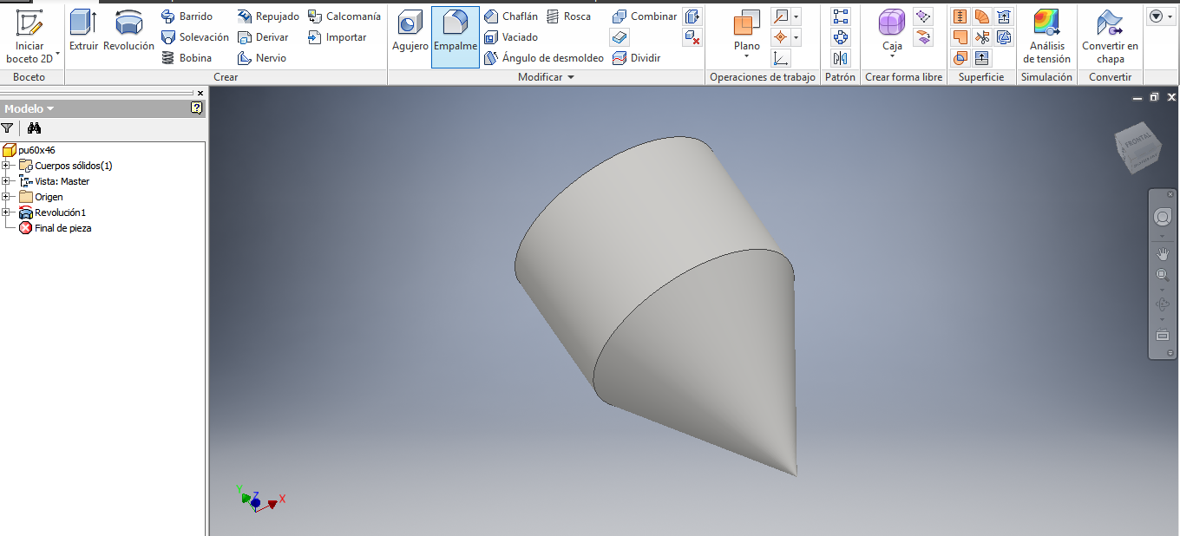
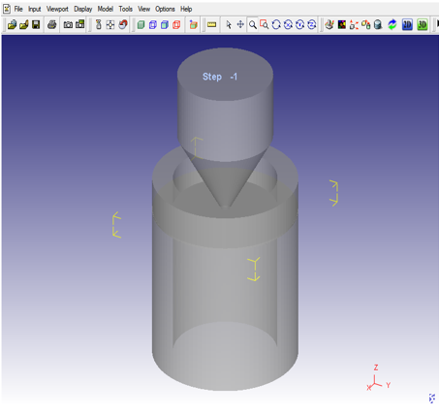
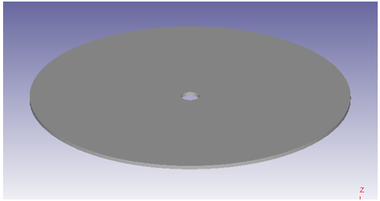
Programa CAD
Piezas Importadas
Forma del blanco
Elemento plástico: blanco
Cuerpos rígidos: punzón, matriz y prensa-chapas

Slide 23
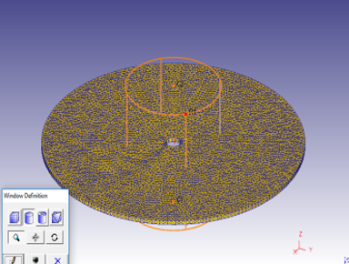
Mallado automático
Mallado local
Relación de tamaño de la malla de 0.2 alrededor del agujero
Elementos de la malla: 100.000
Tipo de malla: tetraédrico de 4 nodos.

Slide 24
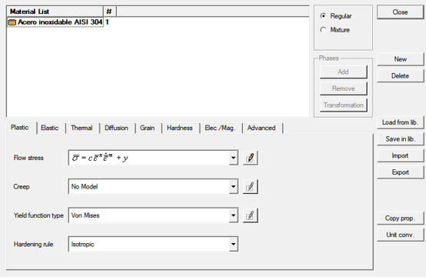
Un material es isotrópico si sus propiedades mecánicas y térmicas son las mismas en todas las direcciones, Son materiales cuya resistencia no depende de la dirección en la cual se aplican las cargas.
Material anisotrópico son materiales cuya resistencia depende de la dirección en la cuál se aplican las cargas.
Ingreso de Material
El material del blanco se regirá por el criterio de fluencia de Von-Mises, es un criterio de resistencia estática que se aplica a materiales dúctiles.
Existe también el criterio cuadrático de Hill el cual toma en cuenta la anisotropía del material

Slide 25
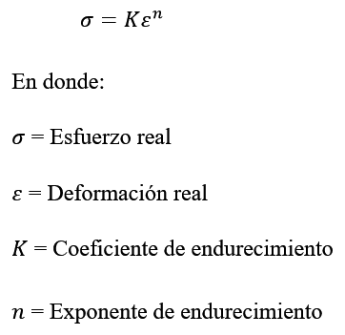
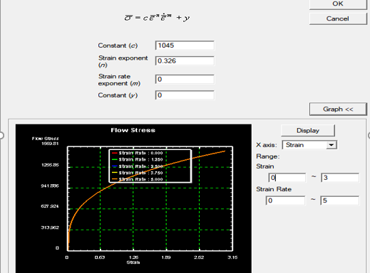
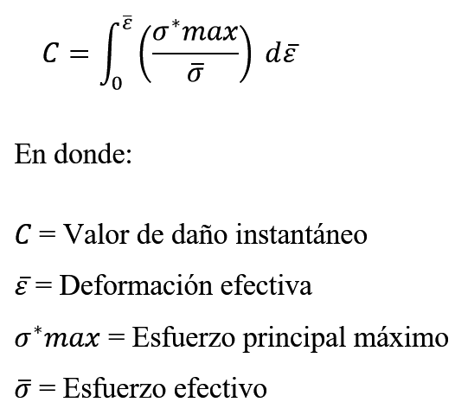
Ingreso de Material
Una de las expresiones más utilizadas en materiales que poseen gran ductilidad y describe el comportamiento plástico de un acero es la ecuación de Hollomon la cual establece una ley potencial de la forma:
Ley de comportamiento plástico
Modelo de daño aculado: Normalized Crockroft y Latham
En este criterio se considera que la fractura está controlada esencialmente por el trabajo plástico ejecutada por la tensión principal máxima a lo largo de la historia de la carga del material

Slide 26
Matriz y prensa-chapas: condición de adherencia (sticking condition) con respecto al blanco
Condición de contacto entre piezas
Para el conformado de chapa metálica es habitual trabajar con una fricción entre las superficies que siga el modelo de Coulomb.
Valor de la fricción 0.15
Para establecer los puntos de contacto entre los elementos el programa tiene una opción de tolerancia que asigna de forma automática la tolerancia mínima entre objetos

Slide 27
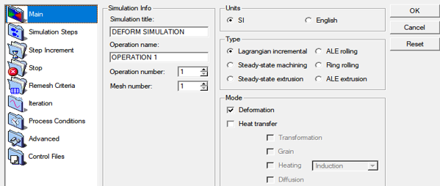
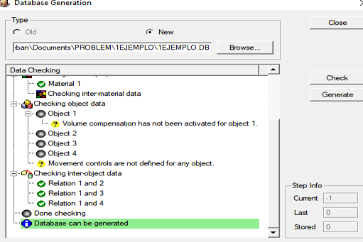
Se procede a introducir los parámetros de la simulación, cabe mencionar que las unidades se encuentran en SI, las tenciones están en mega pascales y las longitudes en milímetros, el modelo numérico elegido ha sido el lagrangiano incremental, se establecen 100 pasos esto representa los elementos en los que el programa divide la simulación.

Slide 28
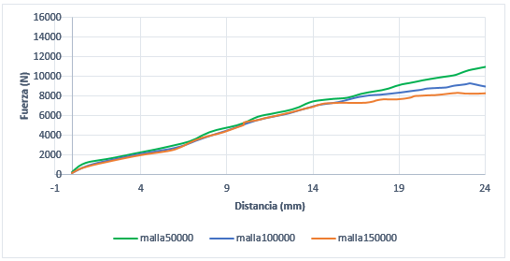
ANÁLISIS PARAMÉTRICO
MALLADO: Para determinar un valor adecuado de elementos en el mallado se realizo un análisis de convergencia de malla. Este análisis tiene como finalidad encontrar un número de elementos adecuado tanto en tiempo como en exactitud y verificar cual es el comportamiento que genera en la gráfica fuerza vs desplazamiento del punzón

Slide 29
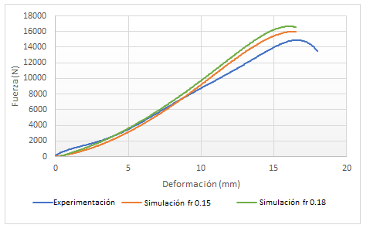
FRICCIÓN
El valor de fricción se seleccionó de acuerdo al rango correspondiente en la bibliografía en el que se recomienda utilizar valores de fricción para trabajar entre metales que varía entre 0.15 y 0.18 (Schlossorsch, 2004)

Slide 30
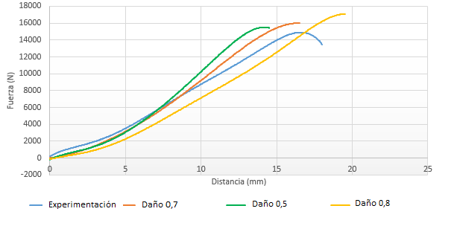
DAÑO DEL MATERIAL
Debido a la naturaleza de nuestro ensayo el criterio para el daño del material se ajusta a la ecuación de Cockcroft y Latham el cual considera que la fractura de un elemento es controlada por el trabajo plástico que ocurre por la tención principal máxima

Slide 31
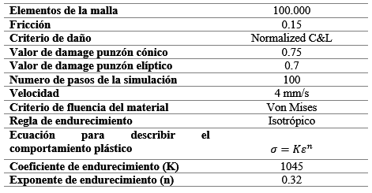
RESUMEN DE PARÁMETROS SELECCIONADOS DE SIMULACIÓN

Slide 32
RESULTADOS

Slide 33
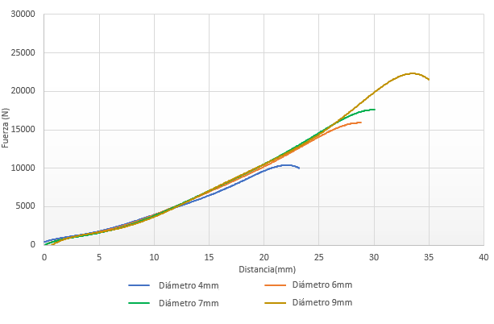
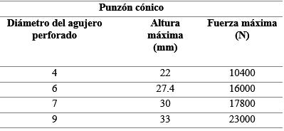
RESULTADO EXPERIMENTAL: PUNZÓN CÓNICO
Los resultados muestran que mientras mayor diámetro tenga el agujero perforado en la placa de acero inoxidable AISI 304 mayor es la altura en la que se presenta la primera grieta en el borde del agujero. De igual manera en el rango de agujeros analizados en este trabajo la fuerza máxima a la que se presenta la primera rotura en el material incrementa de acuerdo al aumento de tamaño del agujero.
Diagrama Fuerza vs desplazamiento del punzón

Slide 34
RESULTADO EXPERIMENTAL: PUNZÓN ELÍPTICO
La fuerza máxima a la que se presenta la fractura en el agujero de 4 mm de diámetro es muy similar a la del agujero de 6 mm presentando un 6% de variación al igual que la profundidad de penetración con una variación del 1.35%, sin embargo la fuerza máxima mostrada entre el agujero de 6 y 7 mm presenta un salto importante con un 31.2% de variación así como un 20 % en la profundidad de penetración del punzón, entre el agujero de 7 y 9 mm existe una variación en la fuerza de 9.5% y en la distancia de 4.4%
Diagrama Fuerza vs desplazamiento del punzón

Slide 35
RESULTADOS SIMULACIÓN: PUNZÓN CÓNICO
Se observa que las curvas de Fuerza vs Desplazamiento del punzón tienen un comportamiento progresivo parecido a los resultados experimentales, los valores seleccionados para la simulación permitieron ajustar de una forma mucho más exacta la forma de evolución temporal de la fuerza axial y la profundidad de penetración respecto a los resultados del ensayo experimental
Diagrama Fuerza vs desplazamiento del punzón

Slide 36
RESULTADOS SIMULACIÓN: PUNZÓN ELÍPTICO
Los saltos de variación entre carga y desplazamiento del punzón de los agujeros de 4, 6,7 y 9 mm disminuyeron con respecto a los datos experimentales
Diagrama Fuerza vs desplazamiento del punzón

Slide 37
RESULTADOS EXPERIMENTALES VS SIMULACIÓN
Se comparan los resultados experimentales tanto de los agujeros de 4, 6,7 y 9 mm con los resultados de la fuerza y el desplazamiento máximo del punzón de las simulaciones permitiendo obtener los porcentajes de error.
Diagrama Fuerza vs desplazamiento del punzón cónico experimentación vs simulación agujero 4 mm
Diagrama Fuerza vs desplazamiento del punzón elíptico experimentación vs simulación agujero 4 mm

Slide 38
PORCENTAJES DE ERROR
% error entre ensayo experimental y simulación del punzón cónico
% error entre ensayo experimental y simulación del punzón elíptico

Slide 39
EXPANSIÓN DE AGUJERO (HOLE EXPANSION RATIO, HER)
Para determinar el HER en las perforaciones de 4, 6,7 y 9 mm se toman cuatro medidas, permitiendo sacar un promedio, para el límite de expansión de agujero se estableció un criterio de validación en el que se considera que la falla debe ser a través de todo el espesor de la placa.
Falla del material
Formula de HER

Slide 40
Valores de HER experimentales para el punzón cónico y elíptico
%variación de los valores de HER entre punzón cónico y elíptico

Slide 41
Diagrama de HER en función del diámetro del orificio y la geometría del punzón cónico y elíptico
Análisis
Resultados en relación a la geometría del punzón
Los valores de HER para los agujeros expandidos con el punzón cónico son superiores a los del punzón elíptico
En el agujero de 9 mm existe una tendencia a la convergencia y los valores de HER disminuyen
Se presentan valores de HER altos para ambos punzones , esto se debe a la geometría de los punzones, al momento de realizar el ensayo los bordes de los agujeros perforados en las placas están en contacto con la superficie de los punzones generando una alta fricción en la dirección tangencial haciendo que se reduzca el adelgazamiento de la pared permitiendo al agujero expandirse de gran forma.
EL acero AISI 304 presenta una gran formabilidad siendo su valor de HER de 211,4%

Slide 42
VALORES DE HER: SIMULACIÓN
Diagrama de HER en función del diámetro del agujero y la geometría del punzón cónico, experimental y simulación
Diagrama de HER en función del diámetro del agujero y la geometría del punzón elíptico, experimental y simulación

Slide 43
% de error entre los resultados de HER experimentales y la simulación
Se muestra que el error máximo que se presenta entre los valores de experimentación y simulación para el punzón cónico es de 7.7% mientras que para el punzón elíptico se presenta un error de 10.6 siendo porcentajes de error aceptables.

Slide 44
Como se puede observar en la figura las principales deformaciones se encuentran alrededor del agujero expandido, cabe mencionar que las tenciones en la dirección circunferencial en el borde del agujero expandido son las principales causas de falla debido a la rotura o agrietamiento del material.
Tensiones en el borde del agujero

Slide 45
ANÁLISIS DE LA MORFOLOGÍA DE LA FRACTURA
Una fractura se puede presentar, a niveles microscópicos, por la formación y coalescencia de microvacíos conocida como fractura dúctil o por clivaje que se refiere a una fractura frágil. Las diferentes formas en el que un material puede fallar son motivo de análisis y un aspecto muy importante a evaluar.
Se presenta después de que un material ha soportado una deformación plástica excesiva
Características
Fractura dúctil
Deformación plástica permanente
Elongación del material
Reducción del área transversal
Formación de cuello de botella
Este tipo de fracturas se generan en materiales los cuales poseen una considerable deformación plástica
La fractura dúctil se genera por nucleación, crecimiento y coalescencia de cavidades para formar una macrogrieta

Slide 46
ANÁLISIS DE LA MORFOLOGÍA DE LA FRACTURA: PUNZÓN ELÍPTICO
Imágenes microscopio electrónico de barrido
Punto 1
500X
2000X
Punto 3
Punto 2
500X
2000X
500X
2000X

Slide 47
ANÁLISIS DE LA CURVA DE TRIAXIALIDAD
En procesos de conformado de chapa metálica, las cargas aplicadas en el material inducen en este, esfuerzos triaxiales. Los cuales conforman un factor que influye en la fractura del material. El diagrama que permite analizar el estado de esfuerzos en la chapa metálica es el que relaciona el factor de triaxialidad ƞ y la deformación efectiva. Donde ƞ es la relación entre el esfuerzo hidrostático (esfuerzo medio $σ_{m}$) y el esfuerzo efectivo $\overline{σ}$. A continuación, se describe el factor de triaxialidad en función de sus variables y esfuerzos principales.
Forma de análisis
$ƞ=\frac{1}{3}$ : la chapa de acero se encuentra a tensión uniaxial
$ƞ=\frac{2}{3}$ : se encuentra a tensión biaxial
$ƞ=\frac{1}{\sqrt{3}}$ : estado de tensión plana

Slide 48
Punzón cónico
Diagrama deformación efectiva vs Factor de triaxialidad
Cara arriba
Factores de triaxialidad y deformación efectiva en el momento de la fractura
Cara abajo

Slide 49
CONCLUSIONES Y RECOMENDACIONES

Slide 50
CONCLUSIONES
Con los datos obtenidos del ensayo de expansión de agujero HER, se concluye que el valor de HER depende de la geometría de los punzones y del diámetro inicial de los agujeros perforados, alcanzando un valor de HER del 211.4 % en el agujero perforado de 7 mm de diámetro con respecto al valor máximo de 191.4 % .
El valor de HER en los punzones cónico y elíptico presentan una tendencia a la convergencia a medida que incrementa el diámetro del agujero inicial en donde los valores de HER son de 164.4% y 168.8 % para el punzón cónico y elíptico respectivamente, además mostrando que para este agujero existe una porcentaje de variación del 2.6%.

Slide 51
Los resultados de la fuerza vs desplazamiento del punzón de los ensayos experimentales comparados con los de la simulación presentan variaciones aceptables mostrando en el punzón cónico un error de desplazamiento de 7.1 % en el agujero de 7 mm y un error de fuera máxima del 11.1 % en el agujero de 6 mm, para el punzón elíptico el error máximo de desplazamiento fue de 9.5 % en el agujero de 9 mm y un error de 7.5% de fuerza máxima en el agujero de 4 mm por lo que se concluye que el modelo de simulación estuvo acorde a las variaciones de trabajo con las que se desarrolló el ensayo experimental de expansión de agujero.
Al analizar y comparar los resultados de investigaciones anteriores realizadas por diferentes autores con este trabajo, se concluye que el acero inoxidable AISI 304 posee una mayor formabilidad a diferencia de los aceros observados, el máximo valor de HER que se obtuvo al realizar el ensayo en el acero inoxidable fue de 211.4% en comparación con valores máximos en el análisis de aceros martensíticos con valores de HER de 120%, esto muestra que el acero AISI 304 posee una mayor capacidad de expansión o deformación antes de presentar algún tipo de fractura.

Slide 52
Del análisis paramétrico realizado se concluyó que el número de elemento de la malla es un factor importante que influye drásticamente en los tiempos de simulación y en los valores de desplazamiento y carga además el mallado automático resulta insuficiente y es necesario realizar un mallado local con un número mayor de elemento alrededor del agujero a expandir, variables como la fricción son valores a tener en cuenta sin embrago se puede observar en las gráficas una correcta evolución de la fuerza axial con respecto a la profundidad de penetración del punzón que se asemejan al ensayo experimental, los porcentajes de error presentados entre la experimentación y la simulación además de ver con la malla se deben a ciertas hipótesis simplificativas en el modelo como considerar un material isótropo que pueden generar pequeñas discrepancias en los resultados pero que permiten reducir los tiempos de simulación

Slide 53
RECOMENDACIONES
Para el ensayo experimental es de suma importancia tener un correcto campo visual que permita observar de forma clara la primera aparición de la grieta en el borde del material sin embargo es aun difícil detener el ensayo en el momento justo de falla es por eso que se recomienda para trabajos futuros el utilizar un sistema automatizado que detenga el proceso en el instante en el que se presente el fallo del material en el borde del agujero.
En este trabajo se evaluó la formabilidad del acero inoxidable AISI 304 mediante el ensayo de expansión de agujero variando la geometría de los punzones y el diámetro delos agujeros perforados sin embrago se recomienda realizar un análisis más profundo de otras variables como por ejemplo el claro o juego entre el punzón y la matriz ya que de acuerdo a ciertos autores es una variable importante que influye en los resultados finales.
Es necesario realizar un correcto centrado entre el agujero perforado en la placa y el punzón ya que puede ser una variable que influya en los resultados de carga y desplazamiento.

Slide 54
GRACIAS

